Slide 1
אפקטיביות קמפיין חסכון לכל ילד
מוגש ללשכת הפרסום הממשלתית
דצמבר 2016

Slide 2
רקע ומתודולוגיה
ביטוח לאומי ומשרד האוצר יצאו בקמפיין במטרה לתקשר את הפעילות היזומה של המדינה לחסכון 50 ₪ עבור כל ילד עד גיל 18, ולעודד את ציבור ההורים להוסיף לחיסכון של כל ילד עוד 50 ₪ בחודש מקצבת הילדים שמשולמת עבורו, כך שסכום החיסכון יוכפל, ויעמוד על 100₪ בחודש, ובכל שנה יחסך עבור הילד 1,200 ₪ במקום 600 ₪.
קהל היעד כלל את ציבור ההורים לילדים בגילאי 0-18 וגילאי 25 ומעלה
הקמפיין כלל פרסום בטלוויזיה, ברדיו, באינטרנט ובעיתונות בהתאם לעלויות הבאות:
טלוויזיה - 2,500,000 ₪
רדיו – 450,000 ₪
עיתונות – 700,000 ₪
אינטרנט – 250,000 ₪
לצורך בחינת אפקטיביות הקמפיין נעשו 2 סקרים אינטרנטיים לפני ולאחר קמפיין, בקרב כ-500 הורים לילדים בגילאי 0-18, במדגם ארצי אקראי ומייצג את האוכלוסייה היהודית, דוברת עברית במדינת ישראל, ללא המגזר החרדי.
הסקר שלפני קמפיין נעשה בשבוע הראשון של חודש דצמבר 2016
הסקר שלאחר קמפיין נעשה בשבוע השלישי של חודש דצמבר 2016

Slide 3
קהל היעד העיקרי אליו פונה הקמפיין, הכולל הורים לילדים בגילאי 0-18 מקיף כ-60% מהציבור היהודי, דובר עברית במדינת ישראל (ללא המגזר החרדי)
קהל היעד – הורים לילדים בגילאי 0-18
41%
59%
הורים לילדים בגילאי 19 ומעלה
הורים לילדים בגילאי 0-18

Slide 4
את הערכת הכיסוי והתגובה מיישמים תוך שימוש במדדים הבאים:
תגובה
(Response)
כיסוי
(Reach)
אפקטיביות
מסר:
ב"נ – מה המסר שניסו להעביר?
חשיפה עקיפה:
ב"נ ספציפית
חצי נעזרת
אטרקטיביות:
האם הפרסומת מצאה חן בעיני?
שינוי / חיזוק עמדה או התנהגות
חשיפה ישירה:
זכירה נעזרת לפי אמצעי מדיה
שכנוע:
נעזר – עד כמה הפרסומת שכנעה ש-?
➔
רלוונטיות:
עד כמה הנושא רלוונטי לך באופן אישי?
תפיסת חשיבות ציבורית של הקמפיין
חידוש:
האם הפרסומת לימדה אותי משהו שלא ידעתי קודם או שלא חשבתי עליו?

Slide 5
איך הייתה החשיפה לקמפיין?
תגובה
(Response(
כיסוי
(Reach)
אפקטיביות
➔

Slide 6
חשיפה בלתי נעזרת
שיעורי החשיפה המוכחת, לפני הצגת הקמפיין, מקיפים כמעט מחצית מקהל היעד, וניכר כי נושא הקמפיין היה מובן וברור, שכן הנושאים המרכזיים שעלו מתוך הקמפיין, מתארים את תכנית החיסכון לכל ילד בסך 50 ₪.
האם במהלך השבועות האחרונים יצא לך לראות, לקרוא או לשמוע פרסומות הקשורות לחסכון ? אם כן, מה זכור לך מהפרסומות? מה הוצג בהן? מה נאמר בהן?

Slide 7
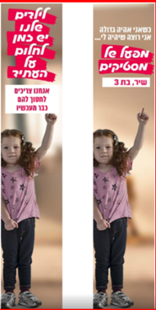
חשיפה חצי נעזרת וזכירות המסר
כשני שליש מקהל היעד ציין כי נחשף לקמפיין, לאחר הצגת ויז'ואלים ממנו, ורובו הגדול אף זכר את המסרים שתוקשרו בו, ובפרט את העובדה שהמדינה/משרד האוצר חוסכים עבור הילדים.
סה"כ
ציינו חשיפה חצי נעזרת
63%
זכירת מסרים
בקרב הנחשפים חצי נעזר
N=319
במהלך השבועות האחרונים שודר באמצעי התקשורת השונים קמפיין העוסק בחסכון עבור כל ילד עד גיל 18. הקמפיין הוצג והושמע בטלוויזיה, ברדיו, באינטרנט ובעיתונות. לפניך תמונות מתוך הקמפיין.
האם זכור לך המסר אותו רצה הקמפיין להעביר?

Slide 8
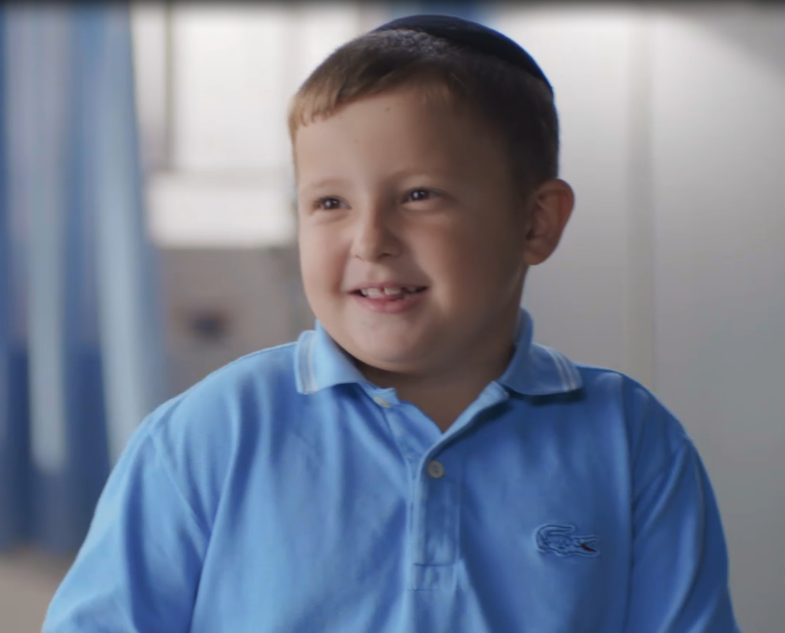
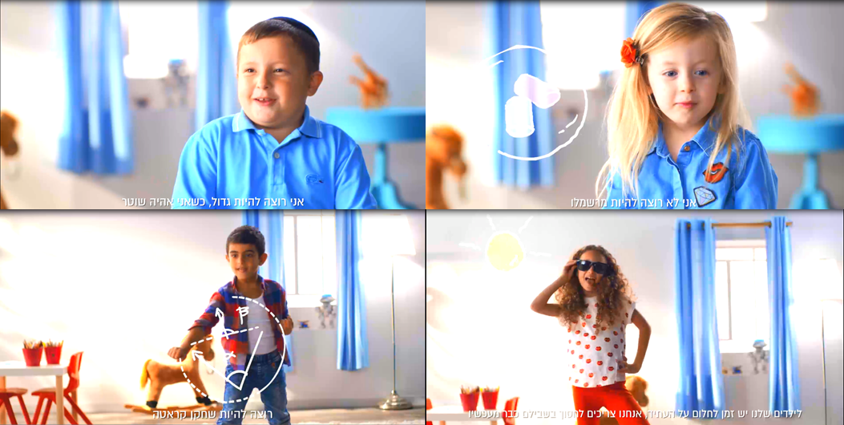
חשיפה נעזרת לקמפיין בטלוויזיה בלבד
כשני שליש מקהל היעד דיווחו על חשיפה לפחות לאחד מהסרטונים שהוצגו בטלוויזיה.
נחשפו לפחות לאחד מהסרטונים בטלוויזיה
69%
סה"כ
סרטון ילד
54%
7%
47%
סה"כ
סרטון ילדים
63%
15%
כעת נציין, כי מדובר בקמפיין של הביטוח הלאומי ומשרד האוצר העוסק בהפקדת סכום של 50 ₪ בכל חודש, עבור כל ילד עד הגיעו לגיל 18.
האם יצא לך לראות פרסומת זו בטלוויזיה?

Slide 9
חשיפה נעזרת לקמפיין
8 מתוך כל 10 נשאלים ציינו חשיפה לפחות לאחד מערוצי המדיה בהן שודר הקמפיין, כאשר הטלוויזיה היוותה את ערוץ המדיה העיקרי, בעוד ערוצי המדיה הנוספים תפקדו בעיקר כערוצים משלימים.
טלוויזיה | רדיו | אינטרנט | עיתון | סה"כ
 |  |  |  | 21%
 |  |  |  | 4%
 |  |  |  | 2%
 |  |  |  | 2%
 |  |  |  | 11%
 |  |  |  | 5%
 |  |  |  | 5%
 |  |  |  | 16%
 |  |  |  | 4%
 |  |  |  | 3%
 |  |  |  | 4%
 |  |  |  | 1%
 |  |  |  | 2%
 |  |  |  | 1%
 |  |  |  | 1%
69% | 45% | 29% | 29% | 82%
כעת נציין, כי מדובר בקמפיין של הביטוח הלאומי ומשרד האוצר העוסק בהפקדת סכום של 50 ₪ בכל חודש, עבור כל ילד עד הגיעו לגיל 18.
האם יצא לך לראות פרסומת זו בטלויזיה? האם יצא לך לשמוע תשדיר זה? האם יצא לך לראות באנר זה באינטרנט? האם יצא לך לראות פרסומת זו או דומה לה בעיתון?

Slide 10
איזה אפקט היה לקמפיין?
תגובה
)Response(
כיסוי
(Reach)
אפקטיביות
➔

Slide 11
אהדת הקמפיין וחשיבותו – בקרב הנחשפים לקמפיין (N=419)
האהדה לקמפיין ותפיסת חשיבותו, בקרב קהל היעד, גבוהים
עד כמה פרסומות אלו של ביטוח לאומי ומשרד האוצר שראית/שמעת מצאו או לא מצאו חן בעיניך?
עד כמה אתה חושב שקמפיין זה של ביטוח לאומי ומשרד האוצר חשוב ותורם לציבור?

Slide 12
סיבות לאהדה/חוסר אהדה לקמפיין – בקרב הנחשפים לקמפיין (N=419)
היקף האהדה לקמפיין גבוה משמעותית מחוסר האהדה.
האהדה נובעת ברובה מהקריאייטיב, ובפרט הילדים המוצגים, אך גם מהמסר, ובפרט היוזמה של המדינה.
79%
22%
סה"כ קרייאטיב
49%
סה"כ קרייאטיב
49%
סה"כ המסר
35%
האם היו דברים שאהבת במיוחד בקמפיין?
האם היו דברים שהפריעו לך, הרגיזו אותך או שהיו לא מובנים בקמפיין זה?

Slide 13
הנעה לפעולה– בקרב הנחשפים (N=419) TOP3
עוד בטרם עלה הקמפיין לאוויר, ניכר כי קהל היעד נשבה בקונספט, ושיעור גבוה מצהיר שישקול להוסיף 50 ₪ מתוך קצבת הילדים המשולמת עבור ילדיו כיום.
שיעורי ההנעה לפעולה הגבוהים נשמרים גם לאחר קמפיין.
האם תשקול להכפיל את סכום החיסכון ותוסיף 50 ₪ מתוך קצבת הילדים המשולמת עבורו כיום?

Slide 14
חסמים לשכנוע – בקרב הנחשפים שלא ישקלו להכפיל את הסכום (N=89)
כמחצית מהמתנגדים להכפלת הסכום מציינים כי כבר יש ברשותם תכנית חסכון, ושיעור זה אף עולה לאחר קמפיין.
שיעור נכבד נוסף מציין, כי המצב הפיננסי לא מאפשר, אלא שניכר כי הקמפיין מצליח להשפיע ובכך להקטין את שיעור המתנגדים להכפלת הסכום כתוצאה מכך.
(36%)
(30%)
(בסוגריים מופיעים נתוני לפני קמפיין)
מדוע לא תשקול להכפיל את סכום החיסכון ותוסיף 50 ₪ מתוך קצבת הילדים המשולמת עבורו כיום?

Slide 15
תפיסות לגבי הקמפיין – בקרב הנחשפים (N=419) TOP3
באופן מתבקש, הקמפיין פונה לקהל יעד ספציפי, וככזה שיעורי הרלוונטיות של הקמפיין גבוהים.
בכל הנוגע לקבלת מידע חדש בעקבות הקמפיין, ניכר כי קהל היעד, עקב מעורבותו האישית בנושא, כבר נחשף למידע עוד בטרם עלה הקמפיין, ועל כן שיעור המצהירים כי הקמפיין מחדש להם נמוך יותר.
מעסיק/רלוונטי
מחדש
באיזו מידה נכון או לא נכון לומר שחסכון עבור ילדייך עד אשר עדיין לא הגיעו לגיל 18 מעסיק אותך באופן אישי?
באיזו מידה נכון או לא נכון לומר שהפרסומת חידשה לך בנוגע לתוכנית חסכון לכל ילד, הכוללת הפקדת סכום של 50 ₪ בכל חודש, עבור כל ילד עד הגיעו לגיל 18?

Slide 16
תפיסת חשיבות תכנית החיסכון – כלל המדגם TOP3
שיעור כמעט אבסולוטי מקהל היעד סבור כי התכנית חסכון לכל ילד חשובה לילדיו ותועיל להם בעתיד, ללא שוני לפני ואחרי קמפיין.
לפני קמפיין
98%
אחרי קמפיין
98%
באיזו מידה אתה מסכים או לא מסכים שהפקדת כסף בתכנית חסכון עבור ילדיך חשובה מאוד ותועיל לו בעתיד ?

Slide 17
מודעות לתכנית חיסכון לכל ילד - כלל המדגם
ניתן לראות שהמודעות לתכנית חיסכון לכל ילד מקיפה כשלושה רבעים מקהל היעד עוד לפני שהקמפיין עלה, כאשר לאחר קמפיין המודעות בקרב אותו קהל כמעט אבסולוטית
החל מחודש ינואר 2017 תפתח המדינה תכנית חיסכון לכל אחד מילדייך, עד הגיעו לגיל 18. בתכנית החיסכון יופקדו 50 ₪ בכל חודש לכל ילד. כל זאת בנוסף לקצבת הילדים שאתה מקבל עבורו כיום.
האם שמעת על תכנית זו?

Slide 18
מודעות לגוף העומד מאחורי המהלך- בקרב המודעים לחסכון לכל ילד (N=496)
המודעות להיות ביטוח לאומי ומשרד האוצר אחראים למהלך חסכון לכל ילד עולה לאחר קמפיין.
האם ידוע לך איזה משרד ו/או גוף ממשלתי עומד מאחורי מהלך זה?

Slide 19
העדפת שימוש – כלל המדגם
רוב קהל היעד סבור שיש לחסוך את הכסף למען עתיד הילד, כאשר לאחר קמפיין שיעור הסבורים כך אף עולה.
במידה והיית מקבל עבור ילדך בכל חודש 50 ₪, מה הדבר העיקרי שהיית מעדיף לעשות עם סכום כסף זה?

Slide 20
מדדי הקמפיין בהשוואה לבנצ'מרק*
רוב הכמעט מוחלט ממדדי הקמפיין גבוהים בהשוואה לנורמה. עם זאת יש לזכור כי מדדי הקמפיין נבחנו בקרב הורים לילדים בגילאי 0-18, המהווים את קהל היעד הרלוונטי לנושא הקמפיין, וכי מדובר בקמפיין מתגמל המביא עימו בשורה משמעותית לקהל יעד ספציפי זה, ועל כן, באופן מתבקש, ייצר אהדה גבוהה, בעוד יתר הקמפיינים פונים לקהל רחב מטרה רחב יותר ולרוב אינם מביאים עימם בשורה מתגמלת, אלא מידע, עדכונים וכו'
בנצ'מרק | קמפיין חסכון לכל ילד
24% | 44% | חשיפה בלתי נעזרת מוכחת
54% | 63% | חשיפה חצי נעזרת
63% | 69% | חשיפה נעזרת בטלוויזיה
49% | 45% | חשיפה נעזרת ברדיו
30% | 29% | חשיפה נעזרת באינטרנט
29% | 29% | חשיפה נעזרת בעיתון
73% | 82% | סה"כ חשיפה נעזרת
76% | 91% | זכירת מסרים (לאחר חשיפה בלתי נעזרת)
7.0 | 7.7 | אהדה לקמפיין
7.3 | 8.1 | חשיבות הקמפיין ותרומתו
73% | 78% | מחדש
72% | 93% | מעסיק
גבוה בהשוואה לבנצ'מרק
*** הבנצ'מרק כולל נתוני 77 קמפיינים שנבדקו בקרב כלל מדגם הכולל נשים וגברים בגילאי 18 ומעלה במדגם כלל ארצי אקראי ומייצג את האוכלוסייה היהודית, לא כולל חרדים

Slide 21
סיכום
מדדי החשיפה של הקמפיין גבוהים למדי, וניכר שהקמפיין מצליח להטמיע את מסריו.
החשיפה העיקרית מקורה בטלוויזיה, כאשר יתר ערוצי המדיה מייצרים תרומה שולית נוספת.
קהל היעד לקמפיין הם הורים לילדים עד גילאי 18, ובהתאם לכך הנושא מעסיק אותם במידה גבוהה, ועל כן מצליח להיתפס כחשוב עבורם ותורם מאד, כמו כן הוא גם מייצר אהדה גבוהה, בעיקר השימוש בילדים כפרזנטורים.
קהל המטרה שבוי בקונספט של הוספת 50 ש"ח עוד בטרם עלה הקמפיין, ועל כן שיעורי ההנעה לפעולה גבוהים הן לפני והן אחרי קמפיין.
לקמפיין תרומה משמעותית בהעלאת נושא החיסכון לכל ילד לתודעה, כאשר לפני קמפיין המודעות לנושא מקיפה כשלושה רבעים מקהל היעד, ואילו לאחר קמפיין שיעור המודעים הינו אבסולוטי.
תרומה נוספת של הקמפיין היא בהעלאת המודעות לגופים האחראים לתוכנית – משרד האוצר וביטוח לאומי. וכן בכוונות העתידיות, כאשר 89% מקהל היעד ציינו שישקלו להכפיל את הסכום לעתיד ילדיהם.

Slide 22
תודה
רבה

